Slide 1

Segelflugtheorie SFCL
Flugleistung und Flugplanung
FLIGHT PERFORMANCE AND PLANNING

Slide 2
Flugleistung und Flugplanung: Gliederung (SFCL)
7.1 Überprüfung von Masse und Schwerpunkt
Mass and balance
7.2 Geschwindigkeitspolare von Segelflugzeugen und Reisegeschwindigkeit
Speed polar of sailplanes or cruising speed
7.3 Flugplanung und Streckenwahl
Flight planning and task setting
7.4 ICAO Flugplan
ICAO flight plan (ATS flight plan)
7.5 Flugüberwachung und Streckenplanung im Flug
Flight monitoring and in-flight re-planning

Slide 3
7.3 Flugplanung und Streckenwahl
Flight planning and task setting

Slide 4
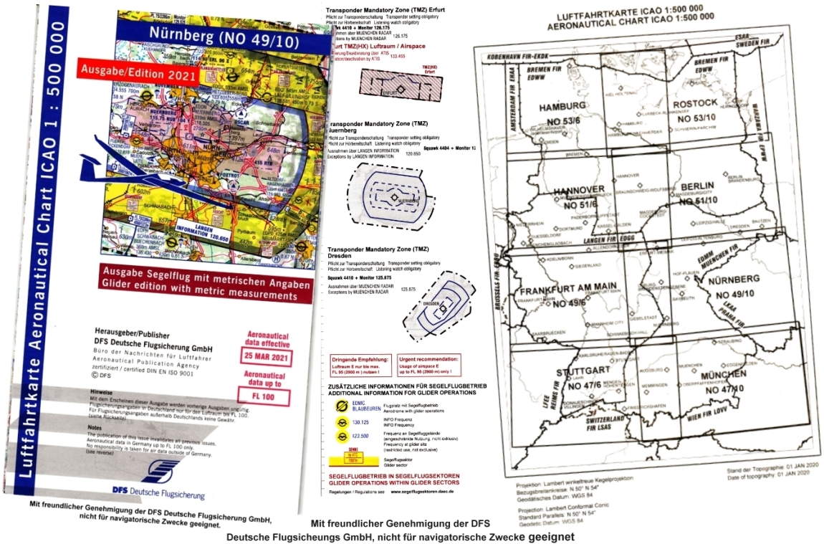
7.3 Flugplanung und Streckenwahl
Flugplanung und Streckenwahl
Der Abschnitt „Flugplanung und Streckenwahl“ befasst sich mit der Vorbereitung und Planung von Überlandflügen.
Im Segelflug bestimmen die zu erwartende Länge, Dauer und Stärke der Thermik weitgehend, welchen Überlandflug wir planen können,
Im Motor-angetriebenen Flug eher Reisegeschwindigkeit und Benzinvorrat.
Daneben sind Luftraumbeschränkungen und allgemeine meteorologische Einflüsse flugplanungsrelevant
7.3 Flugplanung und Streckenwahl

Slide 5
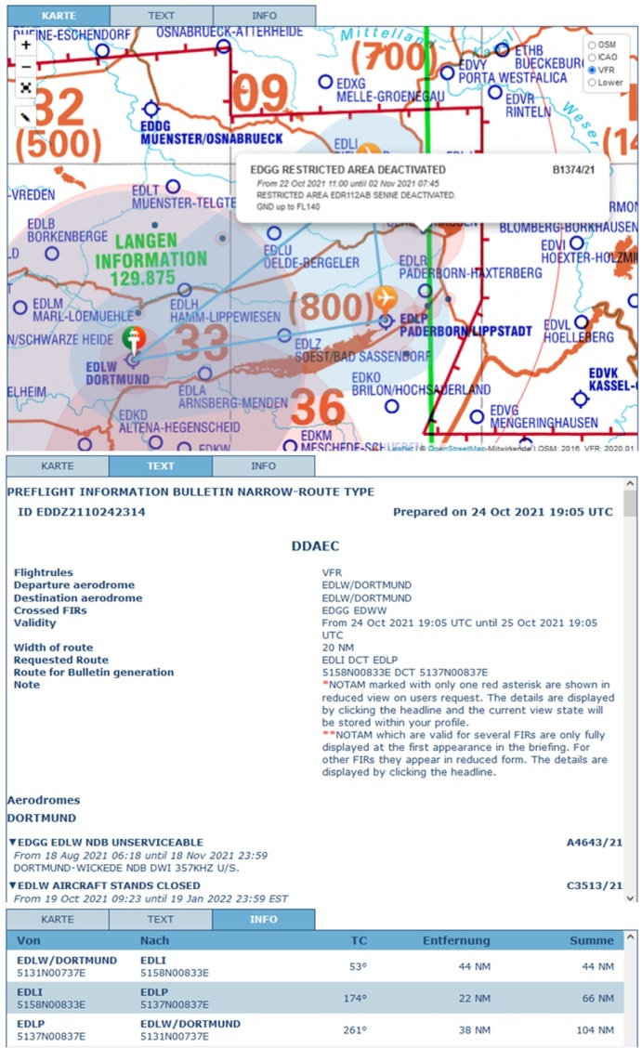
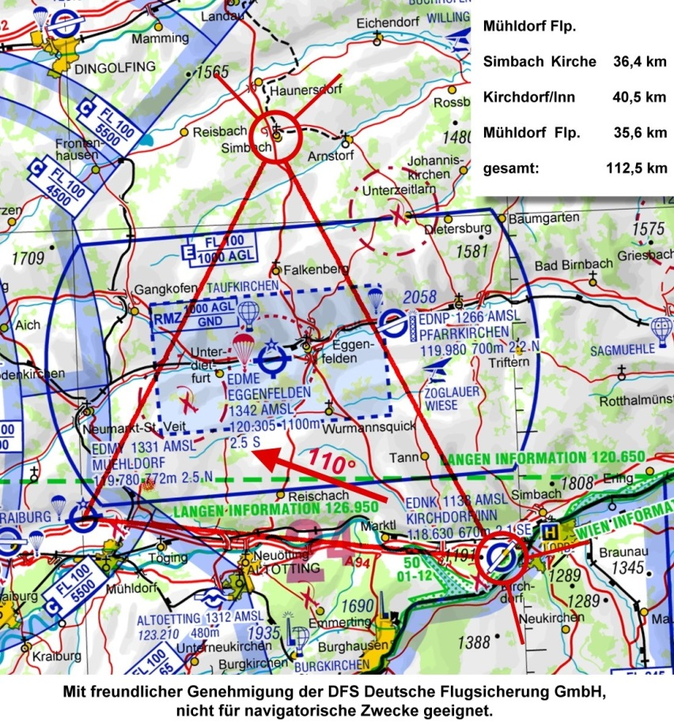
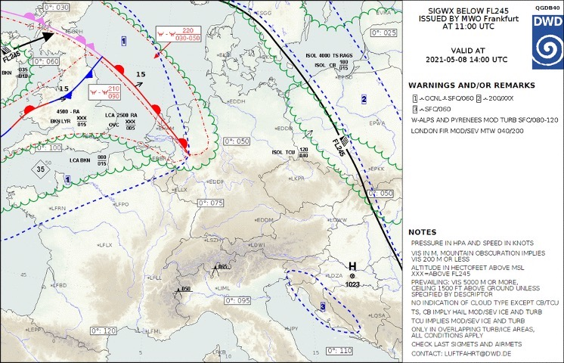
7.3.1 Flugdurchführungsplanung
aa
Jeder Pilot ist zur Flugvorbereitung verpflichtet! (Durchführungsverordnung (EU) Nr. 923/2012, Abschnitt 2, SERA.2010 Verantwortlichkeiten)
Für alle Flüge, die über die Umgebung eines Flugplatzes hinausgehen, muss im Rahmen der Flugvorbereitung eine eingehende Wetterberatung eingeholt werden.
Je nach Streckenverlauf sind auch notwendige Flugsicherungsberatungs-informationen einzuholen, wie z.B. über den Status von Lufträumen Beschränkungs-gebieten.
Die Vorbereitung muss nachvollziehbar / dokumentiert sein!
Selbstbriefing ist i.d.R. ok
7.3 Flugplanung und Streckenwahl

Slide 6
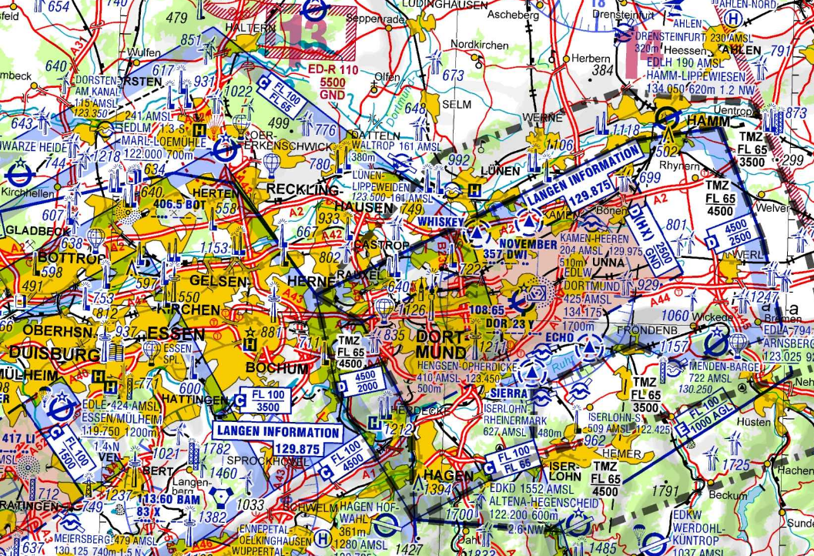
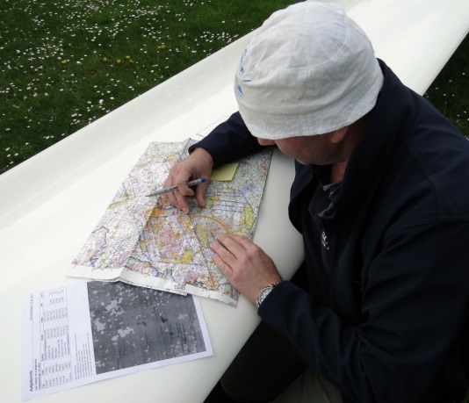
7.3.1 Flugdurchführungsplanung
Flugdurchführungsplanung
aa
Die ICAO hat die Anforderungen an Luftfahrtkarten definiert:
  Festgelegter Maßstab
  Kartenprojektion
  Darstellung von Gelände, Gewässer, Siedlungen, Verkehrswege, Flugplätze, Funkfeuer, Lufträume, etc.
Die VFR-Karte 1:500 000 bietet guten Überblick und ist Grundlage für die Flugroutenplanung
7.3 Flugplanung und Streckenwahl

Slide 7
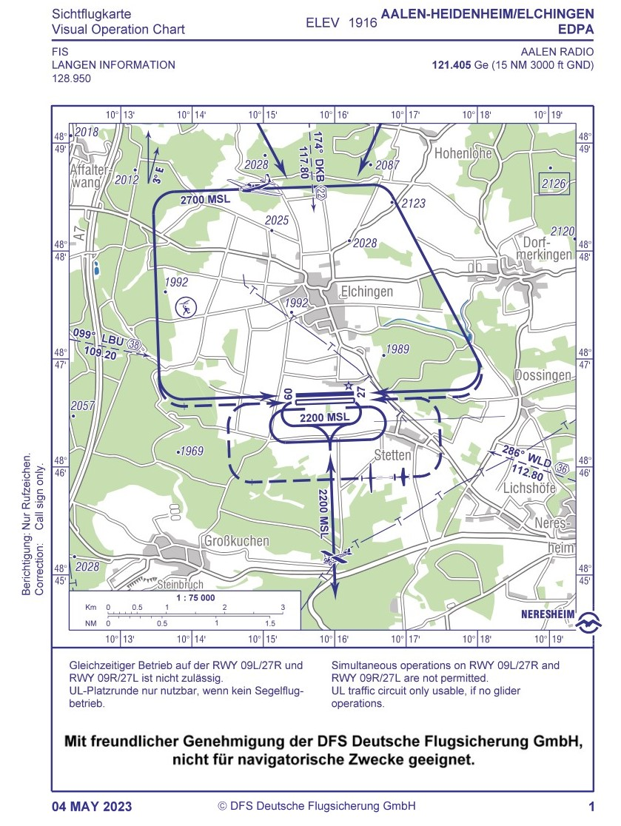
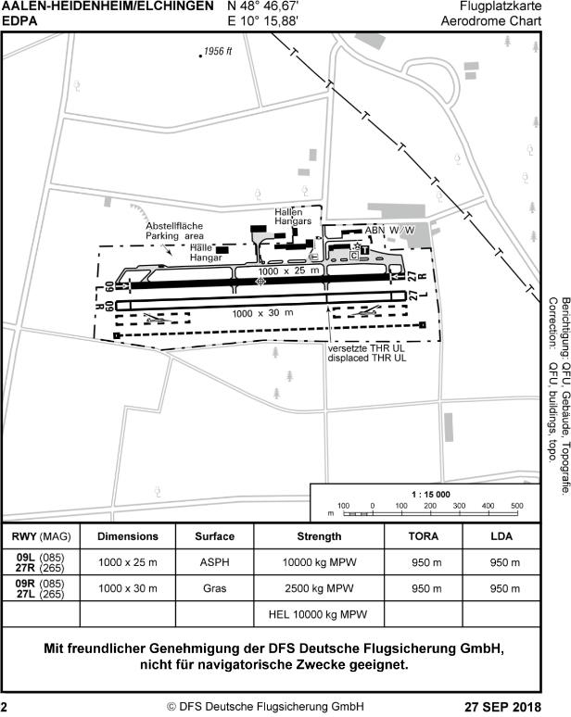
7.3.1 Flugdurchführungsplanung
aa
Flugplatzkarten u.a. mit Landebahn- und Platzrundeninformationen sowie Frequenzen und Öffnungszeiten werden der AIP VFR Teil AD entnommen.
7.3 Flugplanung und Streckenwahl

Slide 8
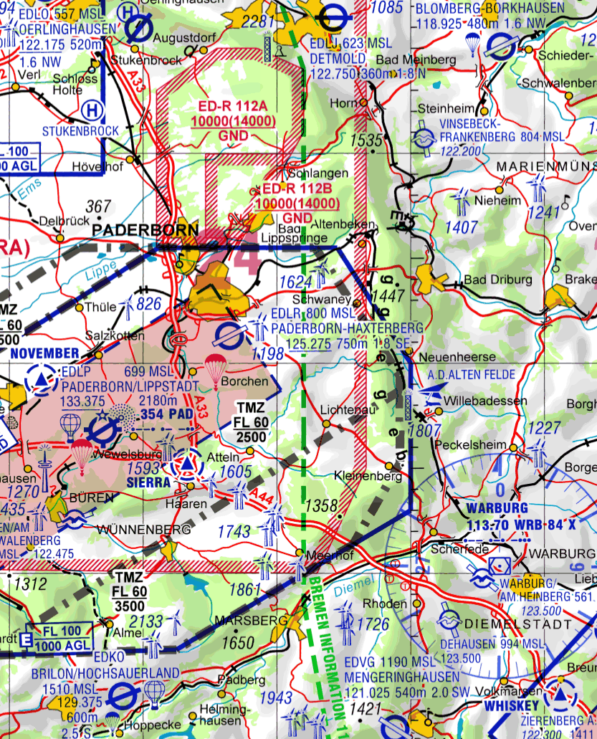
7.3.1 Flugdurchführungsplanung
Flugdurchführungsplanung
(für Motorflug – TMG)
auf Basis der ICAO-Luftfahrtkarte:
Festlegen von Koppelpunkten im Abstand von 5-10 Minuten an gut identifizierbaren Punkten
(Straßen, Gewässern, Eisenbahn, Besiedlung etc.)
Je Teilstrecke
  Abmessen von (rechtweisenden) Kursen und Entfernungen
  Berechnen von Steuerkursen und Flugzeiten
  Ermitteln der Sicherheitshöhe
7.3 Flugplanung und Streckenwahl

Slide 9
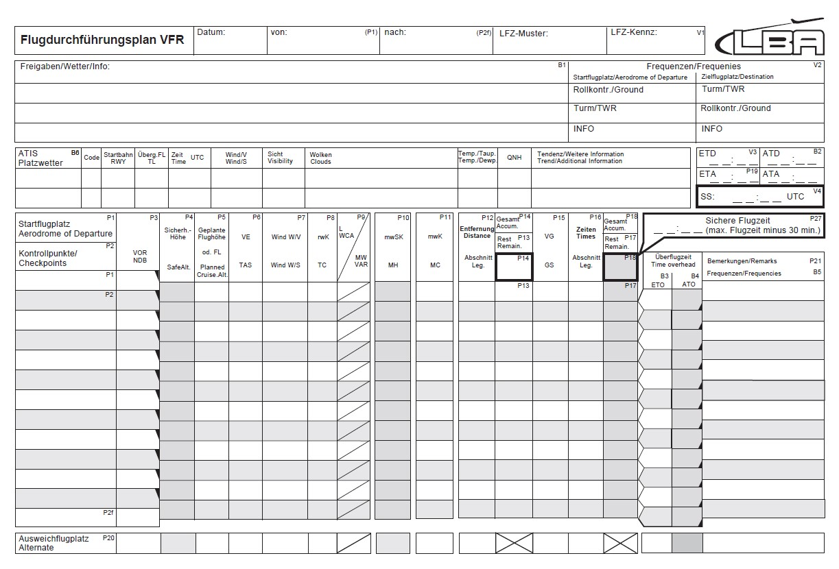
7.3.1 Flugdurchführungsplanung
Flugdurchführungsplanung
(für Motorflug – TMG)
In einem Flugdurchführungsplan wird der Flug geplant und dokumentiert.
Das kann schriftlich oder elektronisch erfolgen.
Jede Teilstrecke (von Koppelpunkt zu Koppelpunkt) wird in einer Zeile erfasst.
Die wichtigsten Fragen, die du dir zur Flugplanung zusätzlich stellen musst, sind:
  Welche Bedingungen (luftrechtlich, meteorologisch, navigatorisch) herrschen auf der Strecke?
  Welche Bedingungen (Anflugverfahren, Landebahnrichtung, Wetter) herrschen am Landeort?
  Welche Möglichkeiten und Hilfen gibt es für einen eventuellen Notfall (Motorausfall, Kraftstoffmangel, Schlechtwetter, Verfranzen)?
7.3 Flugplanung und Streckenwahl

Slide 10
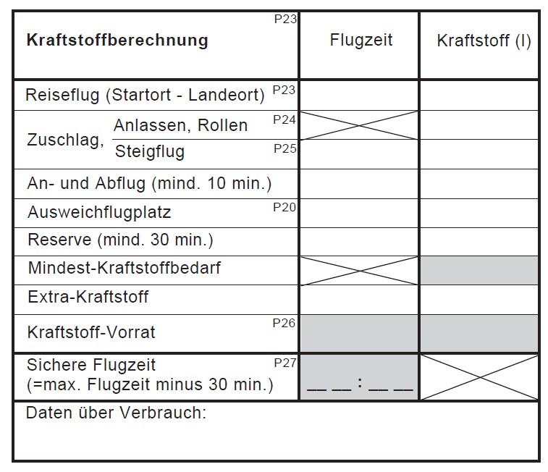
7.3.1 Flugdurchführungsplanung
Flugdurchführungsplanung
(für Motorflug – TMG)
Kraftstoffberechnung
  Ermitteln der benötigten Kraftstoffmenge anhand der Flugdurchführungsplanung und Verbrauchsdaten gem. Flughandbuch
  (incl. Zuschlägen und Reserve)
7.3 Flugplanung und Streckenwahl

Slide 11
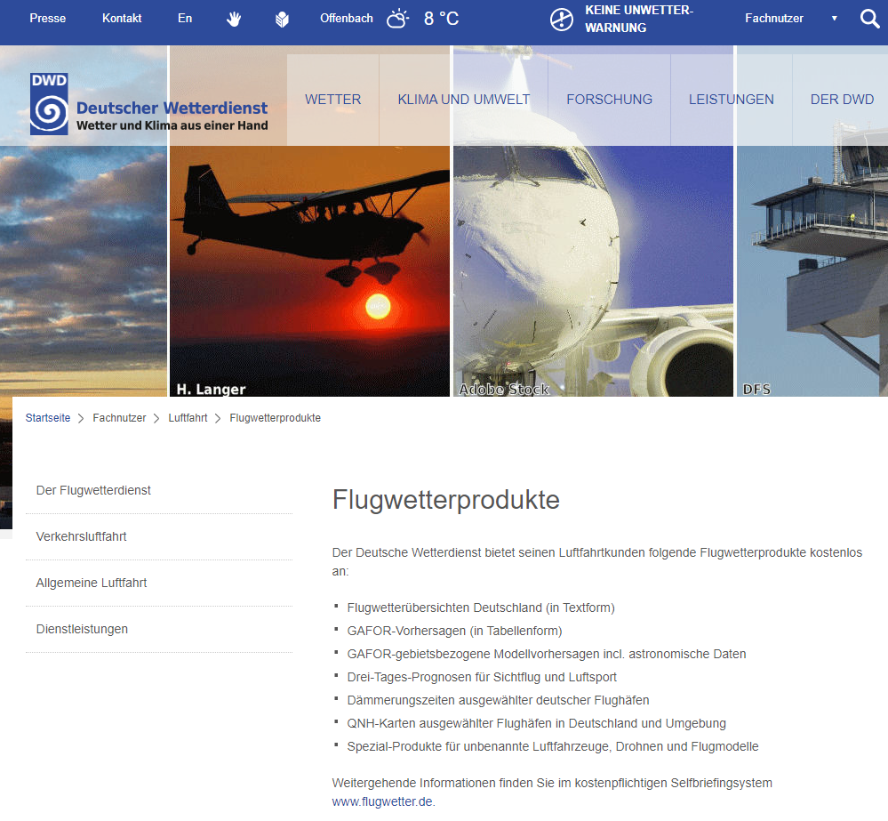
7.3.1 Flugvorbereitung
Flugvorbereitung - Flugwetter
Einholen und Informieren über das Flugwetter:
Wetterberatungsinformationen
(Wind, Bewölkung, Sichten usw. auf der Route, am Start, Ziel und Ausweichflugplätzen)
Wettermeldungen (z.B. METAR)
Wettervorhersagen (z.B. TAF, GAFOR)
7.3 Flugplanung und Streckenwahl

Slide 12
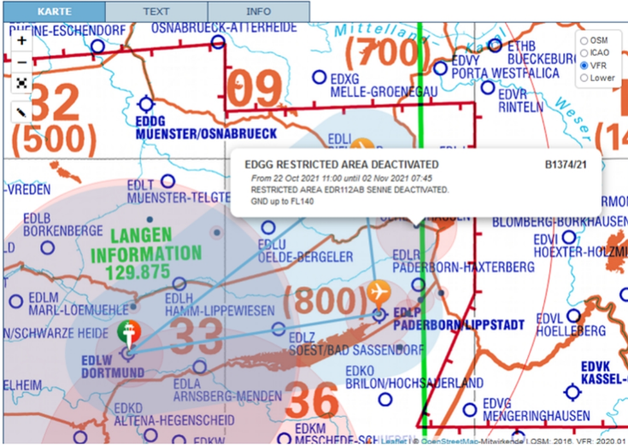
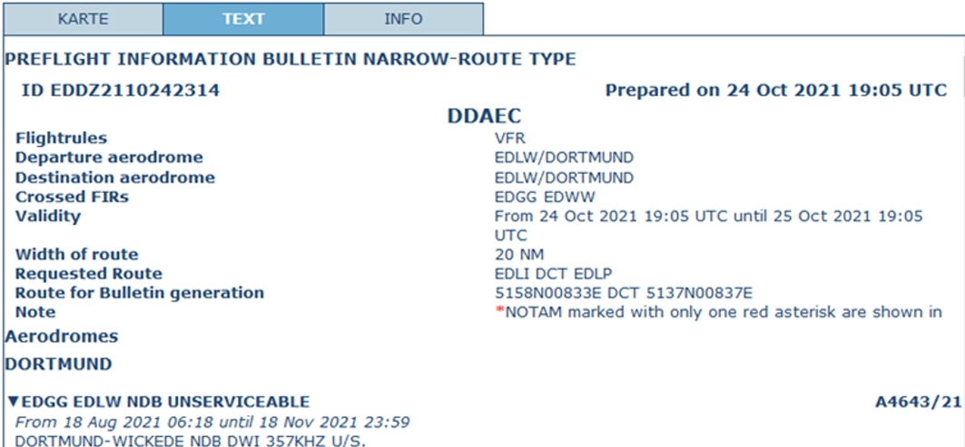
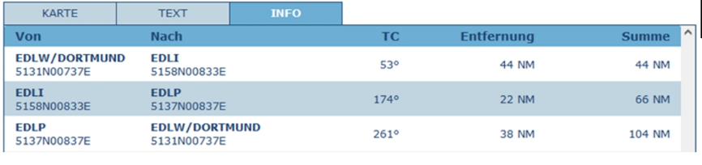
7.3.1 Flugvorbereitung
Flugvorbereitung - Flugberatung
Einholen und Informieren über Flugsicherungsthemen:
z.B. via AIS-Beratung oder Portal per Selbstbriefing
NOTAMs / VFR-Bulletin
Status von
  Flugplätzen (Öffnungszeiten, Frequenzen, Anfluginformationen, verfügbaren Kraftstoff) ggf. auch für Ausweichflugplatz
  Navigations- und Kommunikationseinrichtungen
  Lufträumen und Beschränkungsgebieten
7.3 Flugplanung und Streckenwahl

Slide 13
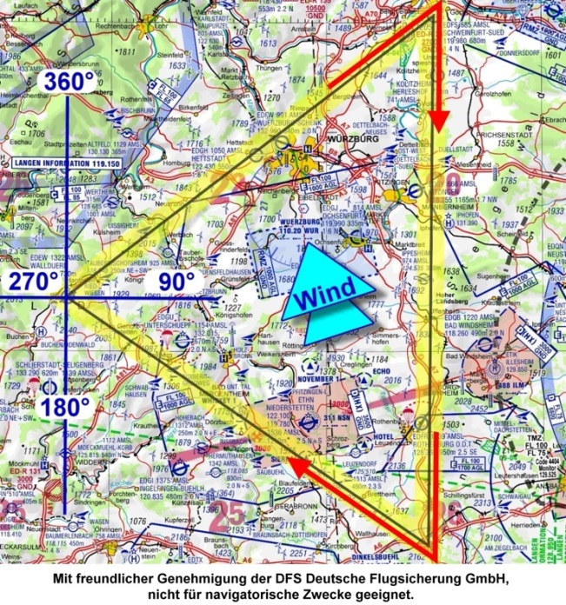

7.3.2 Streckensegelflug - Vorbereitung
Streckensegelflugvorbereitung und
-durchführung
Planung und Vorbereitung
Die zu erwartende Länge, Dauer und Stärke der Thermik bestimmt weitgehend, welcher Überlandflug geplant werden kann (Entfernung, Richtung).
Flugsicherheitsinformationen und thermisches Potential einer Region bestimmen die Streckenwahl.
Fliege morgens zu Beginn der Thermik und am Abend so, dass du den Wind eher im Rücken hast, und tagsüber - während der stärksten Thermik – auf der Nase.
Bereite die Karte und dein Navigationssystem vor und beachte Auffang- und Leitlinien sowie Luftraumbeschränkungen auf Kurs.
Bereite dein Flugzeug und die Rückholung vor.
7.3 Flugplanung und Streckenwahl

Slide 14
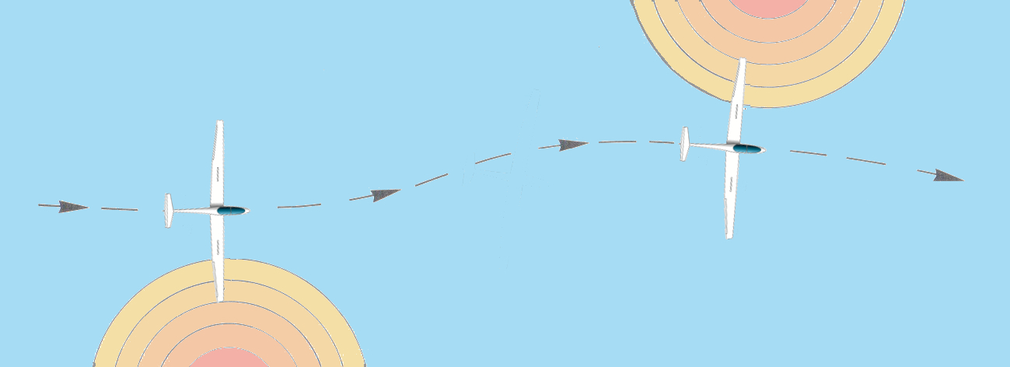
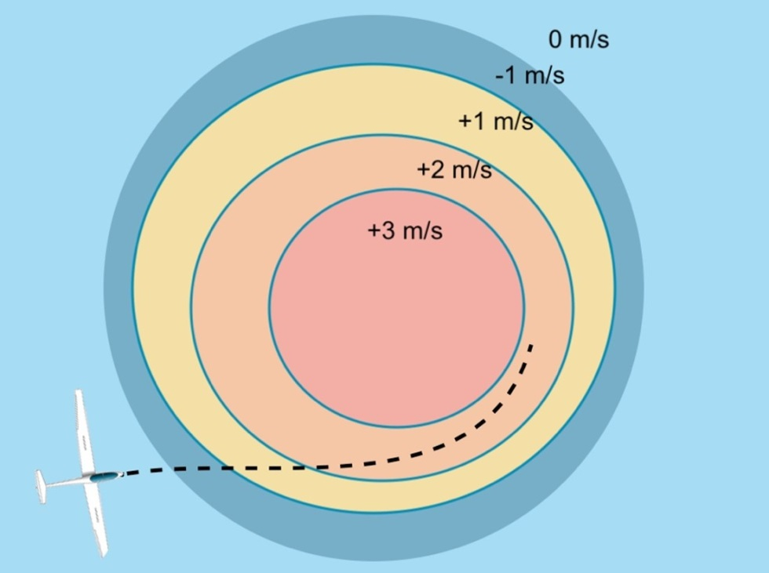
7.3.2 Streckensegelflug - Taktik
Thermik anfliegen und zentrieren
Annäherung an die Thermik
Beachtung der Signale, die einem Aufwind vorausgehen:
  Die Luft wird turbulent
  Das Segelflugzeug sinkt zusätzlich
  „Wo Sinken ist, ist auch Steigen!“
Spüren die Aufwärtsbewegung und / oder ein Flügel wird angehoben
Ändere des Kurs in Richtung des angehobenen Flügels
Die Geschwindigkeit steigt
Das Variometer beginnt zu steigen
Wenn die Aufwärtsbeschleunigung endet: Kreise in Richtung des Flügels ein, der vom Aufwind angehoben wird.
7.3 Flugplanung und Streckenwahl

Slide 15
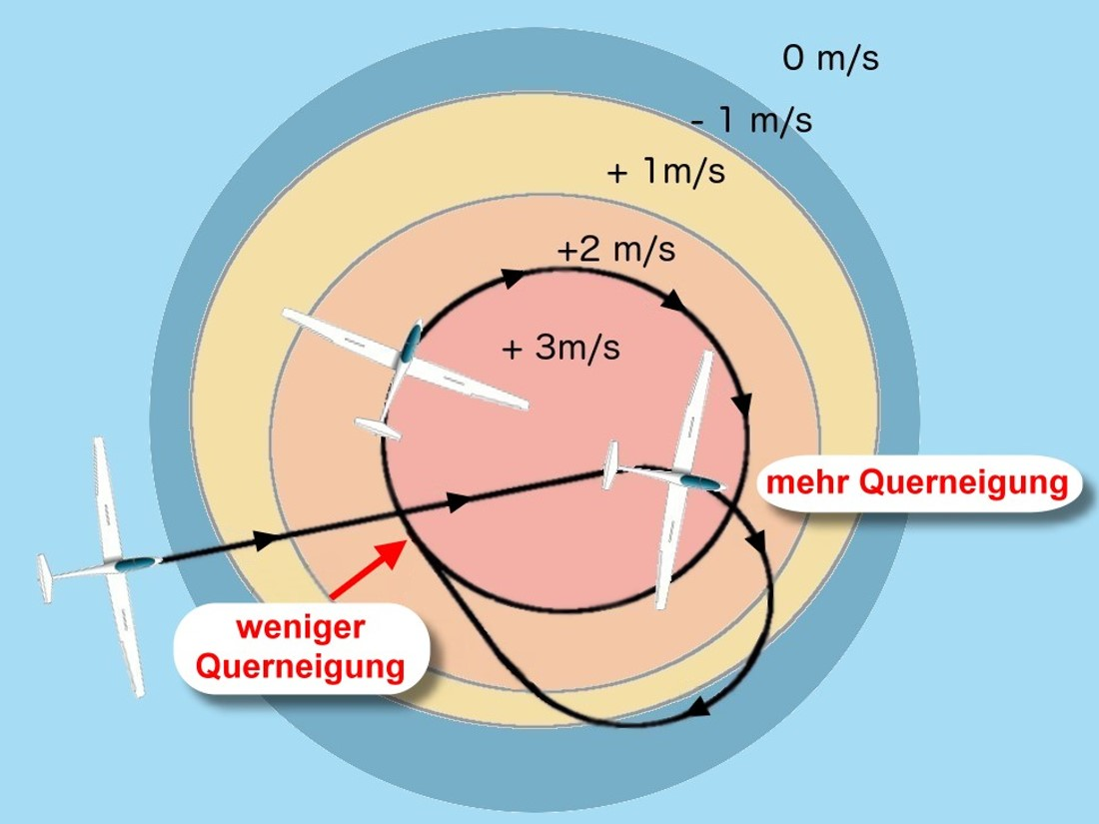
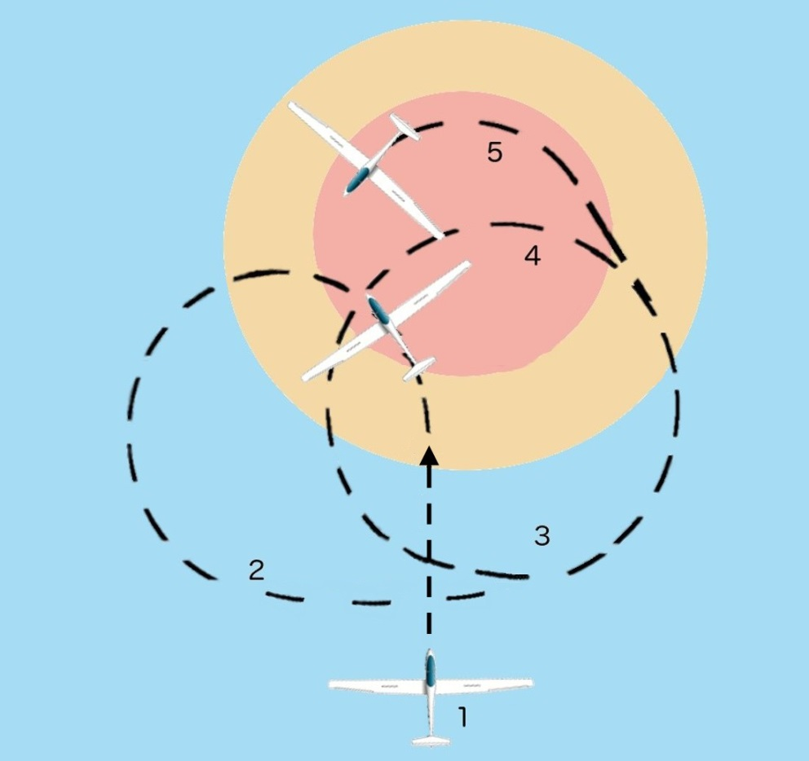
7.3.2 Streckensegelflug - Taktik
Zentriertechniken
Steiler-Flacher-Methode:
Steigen nimmt zu → flacher (±20°),
Steigen nimmt ab → steiler (max. 50°)
270º-Methode
Im maximalen Steigen nach einem ¾ Kreis
zum Verlagern aufrichten
7.3 Flugplanung und Streckenwahl

Slide 16

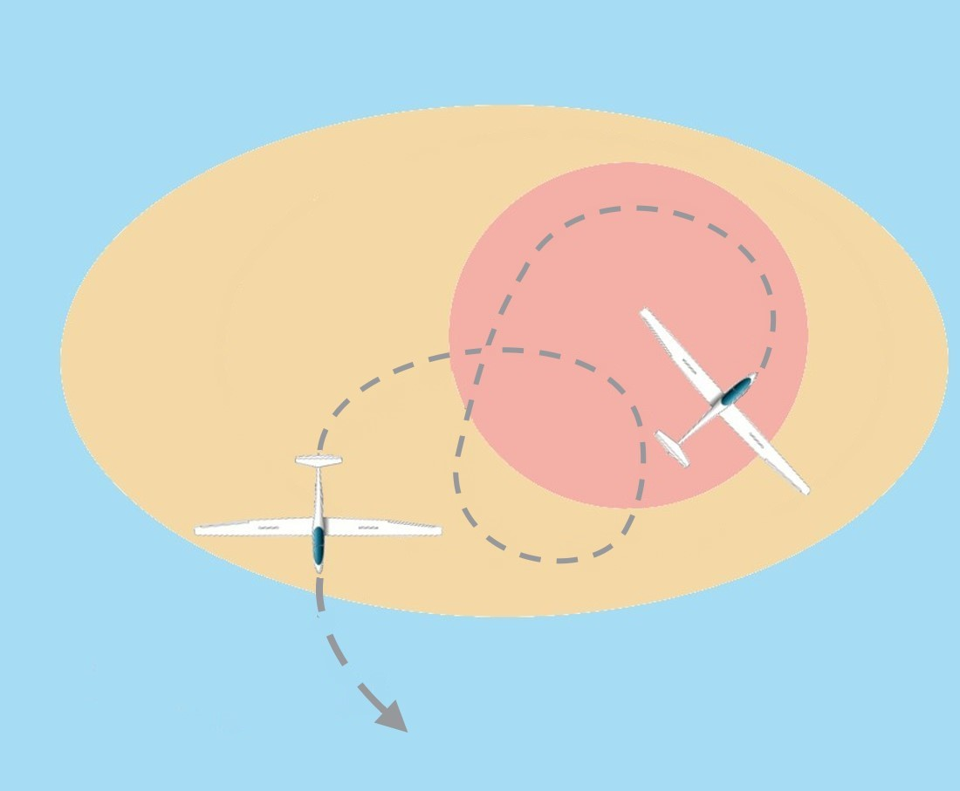

7.3.2 Streckensegelflug - Taktik
Kombinierte Methode
Fliegen mit konstanter Querneigung und Geschwindigkeit sind Grundvoraussetzungen, um einen Aufwind nicht zu verlieren.
7.3 Flugplanung und Streckenwahl

Slide 17
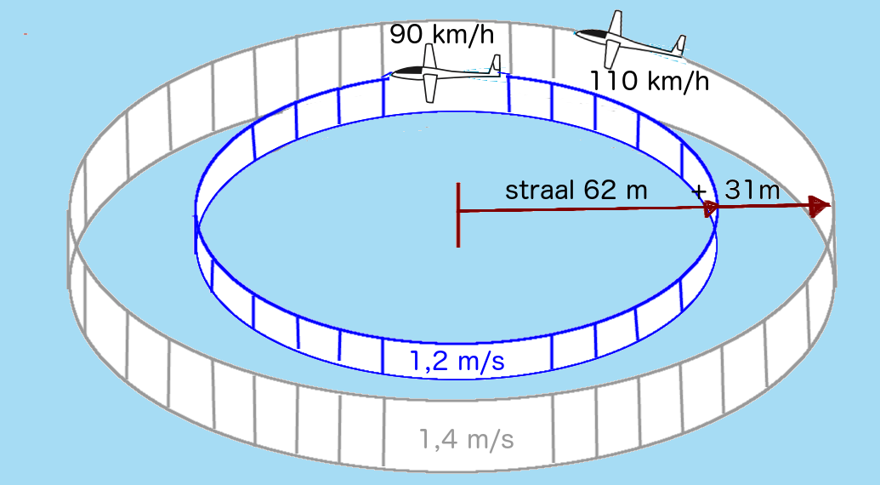
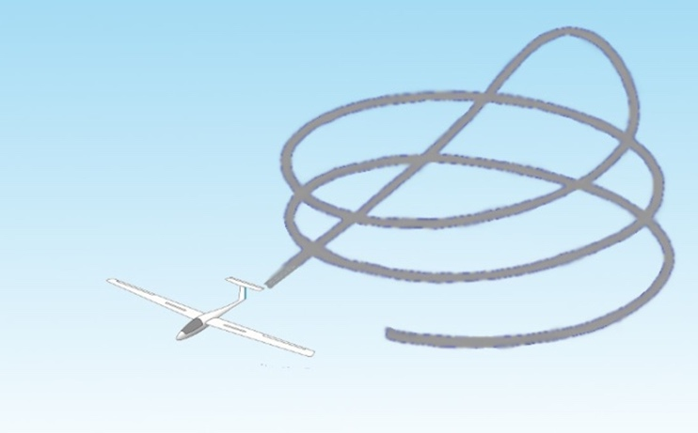
7.3.2 Streckensegelflug - Taktik
Querneigung und Geschwindigkeit im Kreis
Die Überziehgeschwindigkeit und das geringste Sinken nehmen mit der Querneigung zunimmt:
Verlassen des Aufwinds
Du machst den letzten Kreis gerade durch den Kern der Thermik und erhöhst gleichzeitig deine Geschwindigkeit
→ du durchfliegst die Abwindzone beschleunigt mit wenig Höhenverlust
bis 20° - 3% | bis 30° - 7%
bis 40° - 14% | bis 60° - 41%
7.3 Flugplanung und Streckenwahl

Slide 18
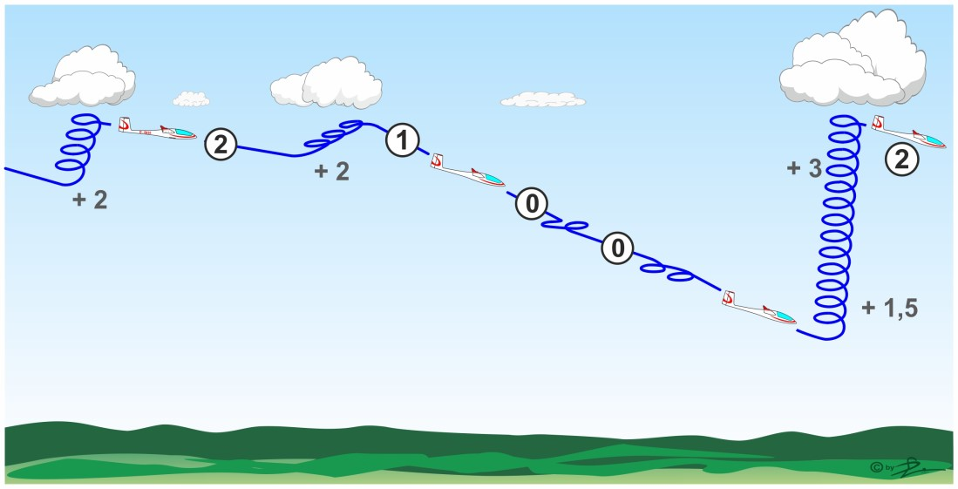
7.3.2 Streckensegelflug - Taktik
Vorfliegen
In der oberen Schicht fliegst Du nach MacCready mit der Einstellung des erwarteten Steigens. In dieser Schicht ist die Thermik in der Regel am stärksten. Schwaches Steigen nicht zentriert; fliege weiter, bis du einen Aufwind findest, der dem erwarteten Steigen entspricht.
Wenn du in die mittlere Schicht gesunken bist ohne das erwartete Steigen zu finden, werde vorsichtiger und gebe dich mit weniger Steigen zufrieden. Halbiere die MC-Einstellung.
7.3 Flugplanung und Streckenwahl

Slide 19
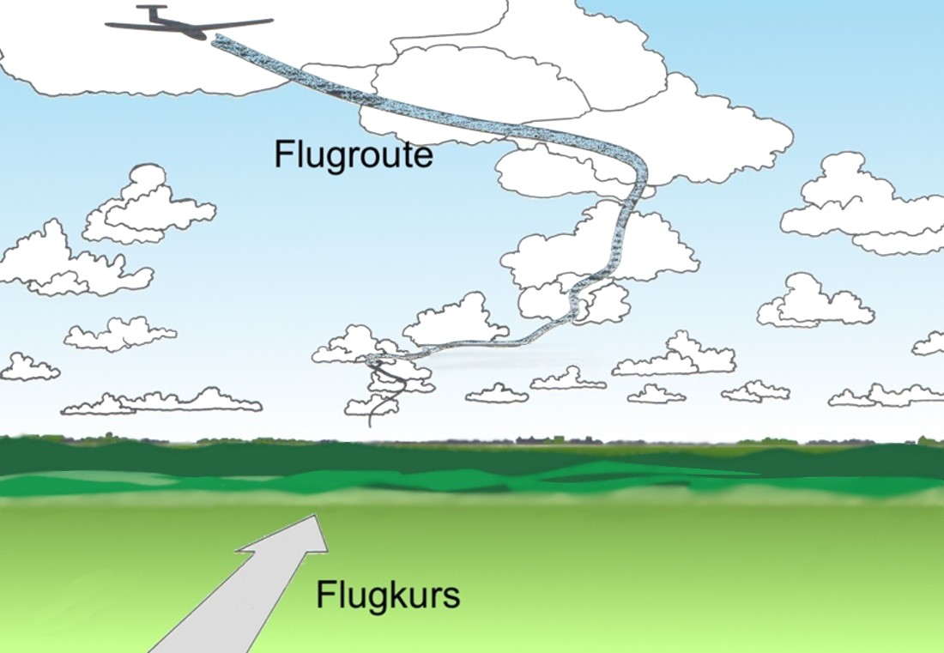
7.3.2 Streckensegelflug - Taktik
Halte nach Wolken Ausschau, die sich möglichst nahe an deinem Kurs und vor allem auf der Luvseite befinden.
Du kannst etwa 10° bis 30° vom Kurs abweichen, um den Wolken zu folgen. Wenn sie weiter als 30° von deinem Kurs entfernt sind, bringt nur eine Wolkenstraße einen Geschwindigkeitsgewinn.
Aufwinde zwischen 45° und 90° von der Kurslinie sollten nur angeflogen werden, wenn Du keine andere Möglichkeit mehr siehst um oben zu bleiben.
Ein Rückflug zum letzten Aufwind macht selten Sinn: die Wahrscheinlichkeit voraus Steigen zu finden ist genauso groß.
Wenn Du die Wahl hast zwischen links und rechts von Ihrem Kurs: Folge den Wolken / den potentiellen Thermikquellen im Luv.
7.3 Flugplanung und Streckenwahl

Slide 20
7.3.2 Streckensegelflug - Taktik
Thermiksuche
Wahl der Wolke
  1, 2 und 3: Die ersten drei Wolken
  befinden sich in der Aufbauphase.
  4 Cumuluswolken in Form eines
  Dreiecks mit der Spitze nach oben
  haben normalerweise das beste
  Steigen.
5 Eine Wolke in Form eines umgekehrten Dreiecks beginnt sich aufzulösen.
6 Wenn der Aufwind nicht mehr mit warmer Luft versorgt wird, löst sich die Wolke auf.
7.2 Geschwindigkeitspolare von Segelflugzeugen und Reisegeschwindigkeit

Slide 21
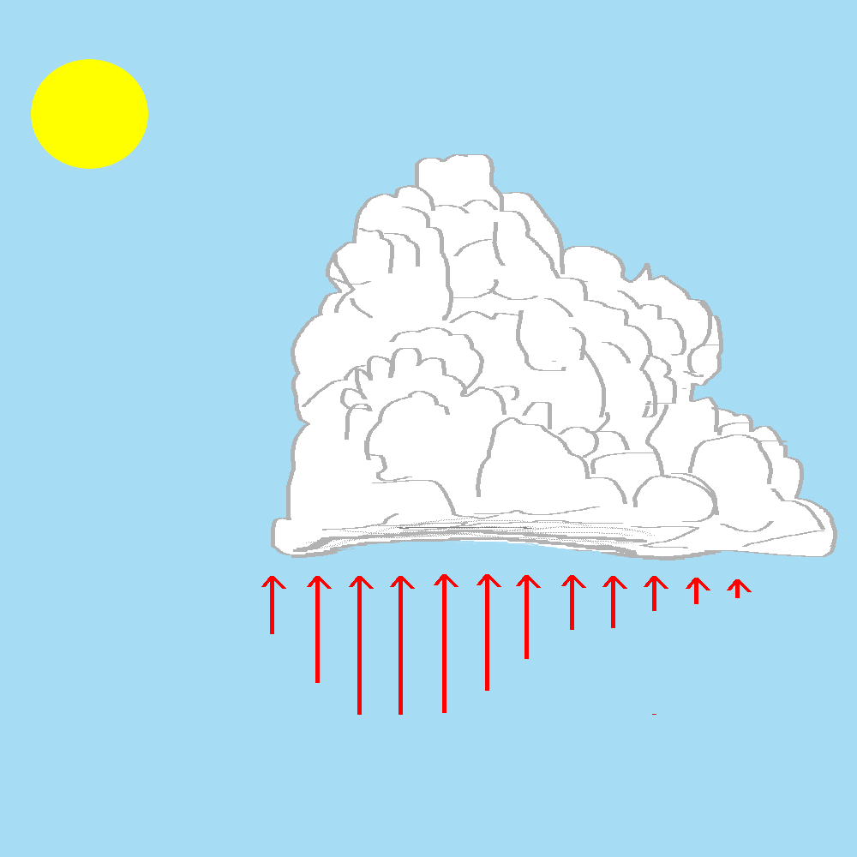
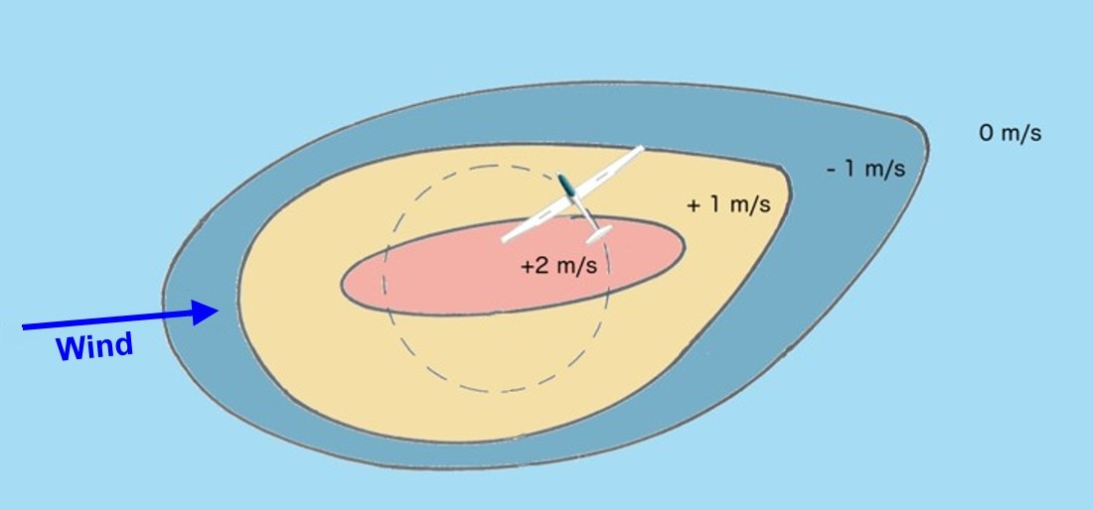
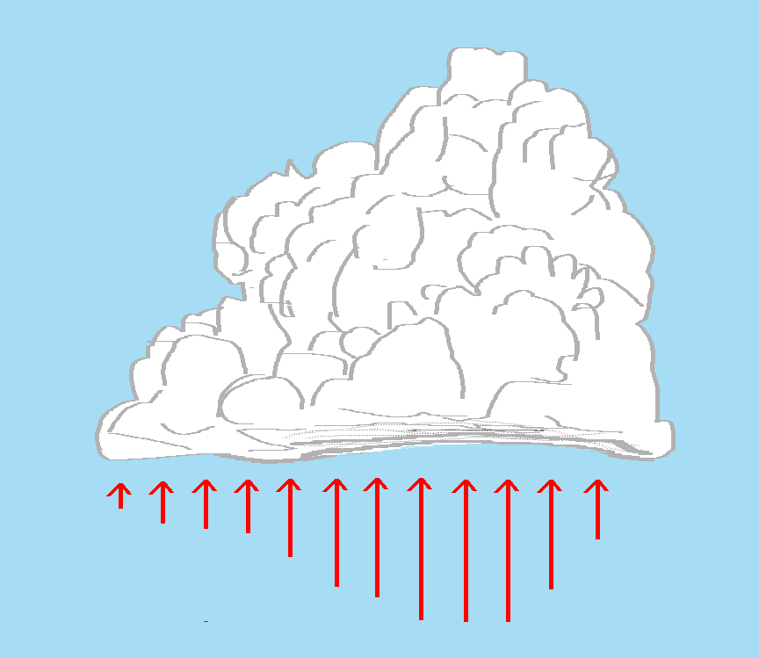
7.3.2 Streckensegelflug - Taktik
Das Steigen in einem Aufwind ist nicht überall gleich.
Das stärkste Steigen findest du in der Regel
  auf der Sonnenseite oder
  Auf der Wind-Seite oder
  unterhalb der dicksten Stelle der Wolke, wo die Basis am dunkelsten ist
7.2 Geschwindigkeitspolare von Segelflugzeugen und Reisegeschwindigkeit

Slide 22
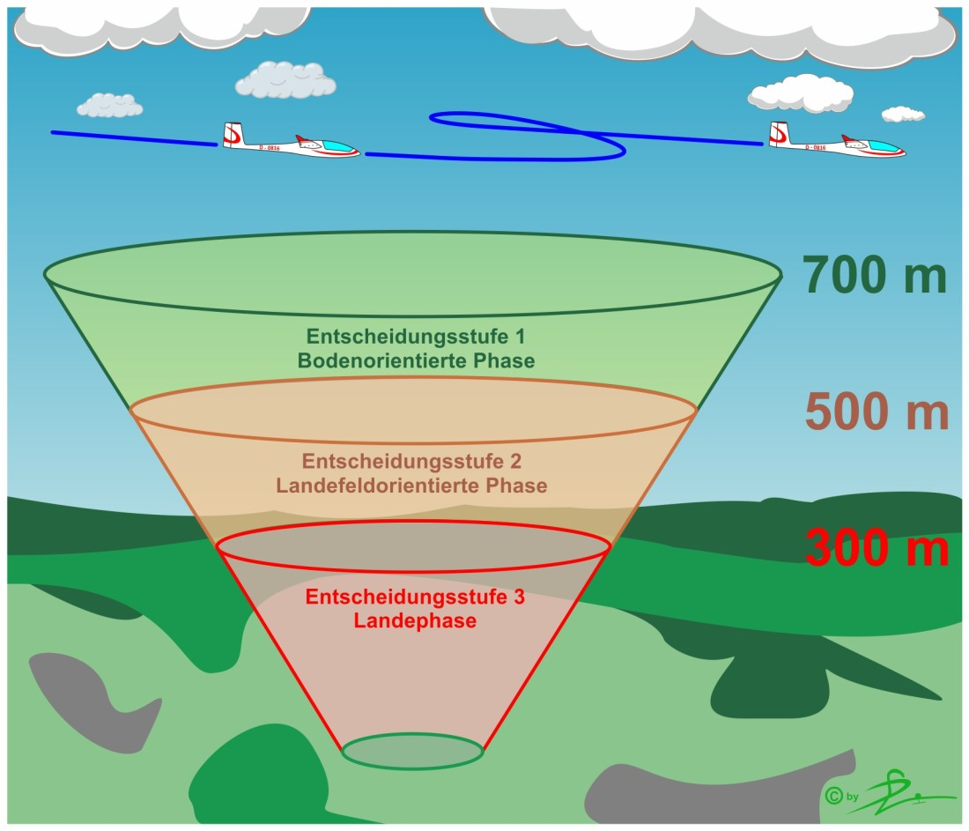
7.3.2 Streckensegelflug - Taktik
Außenlandung
Der Landetrichter
Phase 1 - Bodenorientierte Phase:
Beziehe die Oberflächenstruktur bei der Fortsetzung des Fluges mit ein
Berücksichtige mehrere Landefeldalternativen
Bestimmung die Richtung des Bodenwindes
Phase 2 - Landeorientierte Phase:
Landefeld auswählen
Festlegung der „Platzrunde“
Thermiksuche nur noch in der „Platzrunde“
Phase 3 - Landephase:
Landecheck
Position anfliegen
Landeeinteilung wie am Flugplatz
7.3 Flugplanung und Streckenwahl

Slide 23
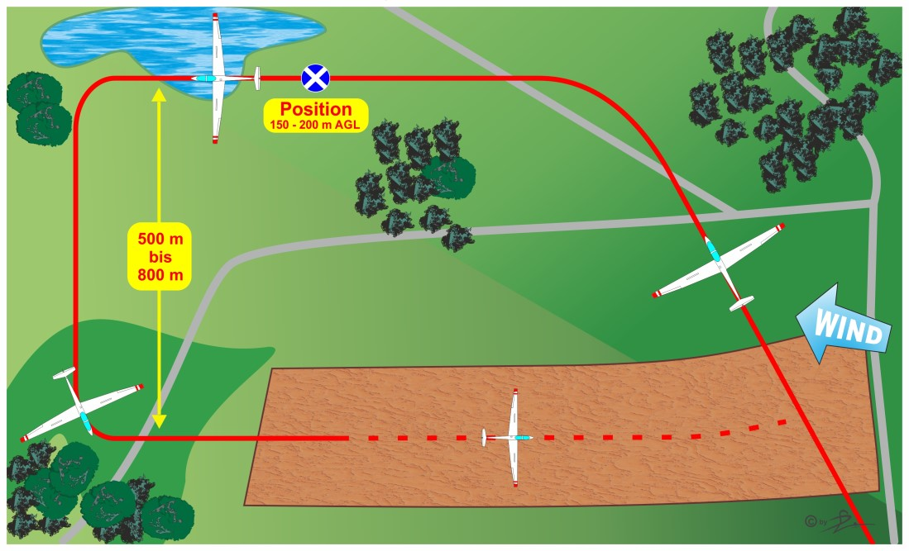
7.3.2 Streckensegelflug - Taktik
Auswahl des Landefelds und Landung:
Gegen den Wind mit ausreichender Länge
Eben oder hangauf
Freier Anflug ohne Hindernisse
„braun vor grün“:
Felder den Wiesen oder hohem Bewuchs vorziehen, da sie keine Hindernisse verbergen können
Überfliege zur Kontrolle das Landefeld
Ab der Position ist eine Außenlandung das gleiche wie eine normale Landung am Flugplatz.
7.3 Flugplanung und Streckenwahl

